Slide 1
職場倫理與溝通
115 學年度第 1 學期
01
導論——80,000 小時的職涯藍圖
WEEK
Introduction — The 80,000-Hour Career Blueprint
Nhập môn — Bản đồ nghề nghiệp 80.000 giờ
模組一：工作與個人價值
職涯不是找到一份工作，而是決定 80,000 小時要投資在什麼地方。
Workplace Ethics and Communication · Đạo đức và Giao tiếp nơi làm việc
Notes:
第 1 週｜導論——80,000 小時的職涯藍圖
開場：回顧上週重點，說明本週在課程架構中的位置。
本週核心訊息：職涯不是找到一份工作，而是決定 80,000 小時要投資在什麼地方。

Slide 2
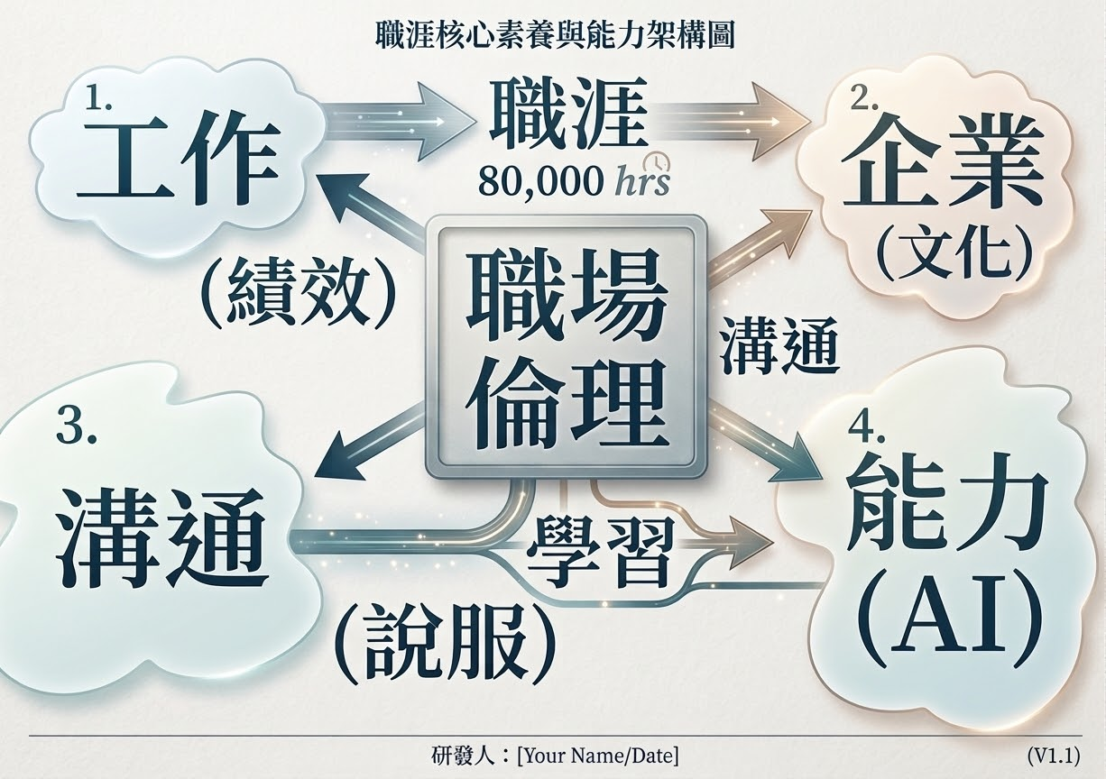
模組一：工作與個人價值
WEEK 01
課程架構圖
Course Framework | Sơ đồ khung chương trình
1
工作（績效）— 模組一
2
企業（文化）— 模組二
3
溝通（說服）— 模組三
4
能力（AI）— 模組四
四大構面共同支撐 80,000 小時的職涯發展，並以職場倫理作為貫穿全課的判斷中心。
Notes:
說明四大構面的關係：工作與企業構成場域，溝通與能力構成方法，職場倫理是貫穿全部的判斷基準。

Slide 3
模組一：工作與個人價值
WEEK 01
本週學習目標
Learning Objectives | Mục tiêu học tập
說明 80,000 小時的職涯規模，並換算為個人可支配的時間資產
1
區辨職業（Job）、事業（Career）與志業（Calling）三種層次
2
描繪從學生身分過渡到專業工作者的心態轉換重點
3
Notes:
逐項朗讀學習目標，請學生在課末自評達成程度。

Slide 4
模組一：工作與個人價值
WEEK 01
80,000 小時：職涯的真實規模
The Real Scale of a Career | Quy mô thực của sự nghiệp
1
2
每週 40 小時 × 每年 50 週 × 40 年 ≈ 80,000 小時
大學四年的課堂總時數約 2,500 小時，僅為職涯的 3%
3
4
時間是唯一無法回收的資本，選擇比努力更早發生
前 5 年約 10,000 小時，決定後續 70,000 小時的可能性
Notes:
重點講授：80,000 小時：職涯的真實規模
1. 每週 40 小時 × 每年 50 週 × 40 年 ≈ 80,000 小時
2. 大學四年的課堂總時數約 2,500 小時，僅為職涯的 3%
3. 時間是唯一無法回收的資本，選擇比努力更早發生
4. 前 5 年約 10,000 小時，決定後續 70,000 小時的可能性

Slide 5
模組一：工作與個人價值
WEEK 01
職業、事業、志業：三種工作層次
Job, Career, Calling | Nghề, Sự nghiệp, Sứ mệnh
職業（Job）：以時間換取報酬，重點在生存
1
事業（Career）：以能力累積換取成長，重點在專業地位
2
志業（Calling）：以價值信念驅動，重點在意義與貢獻
3
三者非優劣之分，而是不同階段的重心配置
4
Notes:
重點講授：職業、事業、志業：三種工作層次
1. 職業（Job）：以時間換取報酬，重點在生存
2. 事業（Career）：以能力累積換取成長，重點在專業地位
3. 志業（Calling）：以價值信念驅動，重點在意義與貢獻
4. 三者非優劣之分，而是不同階段的重心配置

Slide 6
模組一：工作與個人價值
WEEK 01
從學生到專業工作者的心態轉換
From Student to Professional | Từ sinh viên đến người đi làm
從「被評分」到「被信任」：交付成果而非完成作業
03
1
從「標準答案」到「可行方案」：職場多為開放式問題
核心概念
2
Key Concept · Khái niệm cốt lõi
從「個人成績」到「團隊績效」：合作是預設值
職涯不是找到一份工作，而是決定 80,000 小時要投資在什麼地方。
3
從「學期制」到「持續制」：學習不再有寒暑假
4
Notes:
重點講授：從學生到專業工作者的心態轉換
1. 從「被評分」到「被信任」：交付成果而非完成作業
2. 從「標準答案」到「可行方案」：職場多為開放式問題
3. 從「個人成績」到「團隊績效」：合作是預設值
4. 從「學期制」到「持續制」：學習不再有寒暑假

Slide 7
模組一：工作與個人價值
WEEK 01
課堂活動
In-Class Activity | Hoạt động trên lớp
時間資產盤點
1
2
3
個人試算：預估自己的職涯總時數與目前已使用比例
兩人一組，互相說明前 5 年最想累積的三項資產
全班收斂：哪些資產在 AI 時代仍具長期價值
建議時間：40 分鐘（個人 10 分鐘 · 小組 20 分鐘 · 全班收斂 10 分鐘）
Notes:
活動：時間資產盤點
1. 個人試算：預估自己的職涯總時數與目前已使用比例
2. 兩人一組，互相說明前 5 年最想累積的三項資產
3. 全班收斂：哪些資產在 AI 時代仍具長期價值
收尾時請點名 2 至 3 組分享，並連結到本週的課後討論題。

Slide 8
模組一：工作與個人價值
WEEK 01
能力培育
Competency Development | Phát triển năng lực
理解
溝通
理解力
溝通力
解構個人時間分配，建立以「總量」思考職涯的視角
用一分鐘清楚定義並說明個人職涯願景
三力整合：理解力（輸入）→ 創造力（轉化）→ 溝通力（輸出）
Notes:
提醒學生：本週訓練的能力對應課程整體的三力架構，並會在期末成果展演中被檢視。

Slide 9
模組一：工作與個人價值
WEEK 01
課後討論
Discussion Question | Câu hỏi thảo luận
若將你未來的 80,000 小時視為一筆投資，你希望在第一個 5 年獲得什麼非金錢的成果？
本週核心訊息
職涯不是找到一份工作，而是決定 80,000 小時要投資在什麼地方。
Notes:
課後討論題：若將你未來的 80,000 小時視為一筆投資，你希望在第一個 5 年獲得什麼非金錢的成果？
請學生於下次上課前於學習平台繳交 200 字以內回應。

